Slide 1
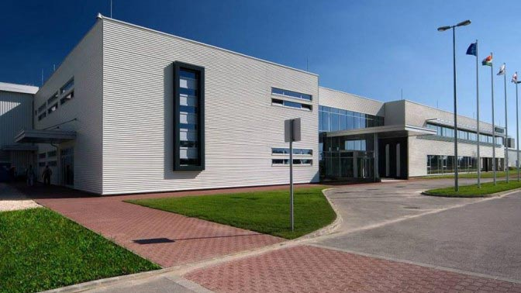
10 éve gyárt BIRD technológiával Magyarországon a Bridgestone

